Slide 1
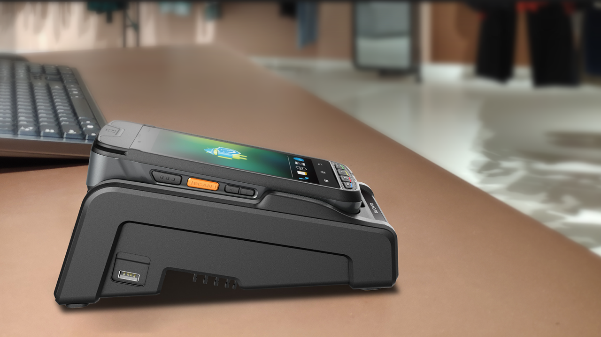
优博讯i9000S
专业全能设计，重新定义工业支付

Slide 2
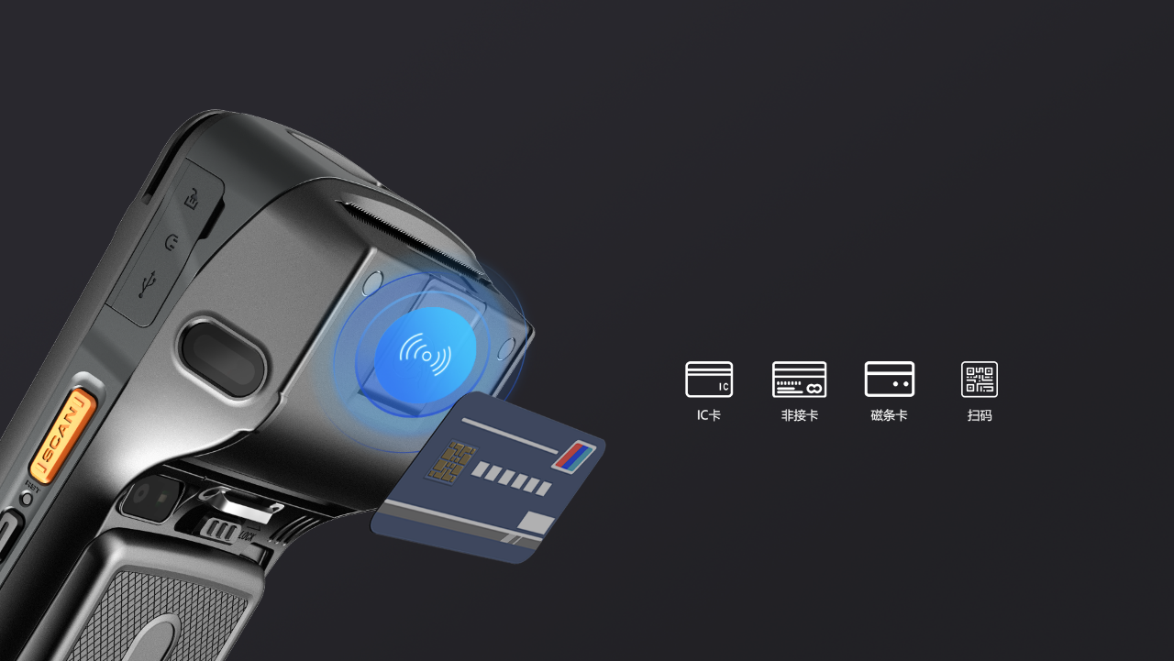
所有支付，尽在掌中
支持IC卡/非接卡/磁条卡/扫码全渠道收款
涵盖Apple pay、Samsung pay、支付宝、微信支付、
云闪付等多种支付方式

Slide 3
金融认证，安全支付

Slide 4
专业扫码头
支持一维/二维条码扫描，扫一扫轻松采集信息。
强光、弱光下也能正常扫描。无惧扭曲、污损条码

Slide 5
强悍配置

Slide 6
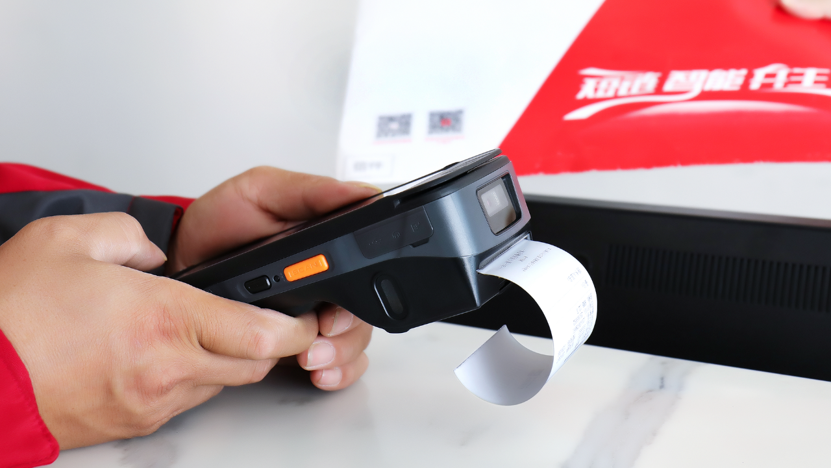
快速打印, 闪电出票
30mm、40mm卷纸直径打印机仓可选，支持快速热敏打印

Slide 7
超长续航，减少电量焦虑
搭载5000mAh大容量电池，并具备电源智能管理系统，工作时长可达8-10小时
=5000mAh

Slide 8
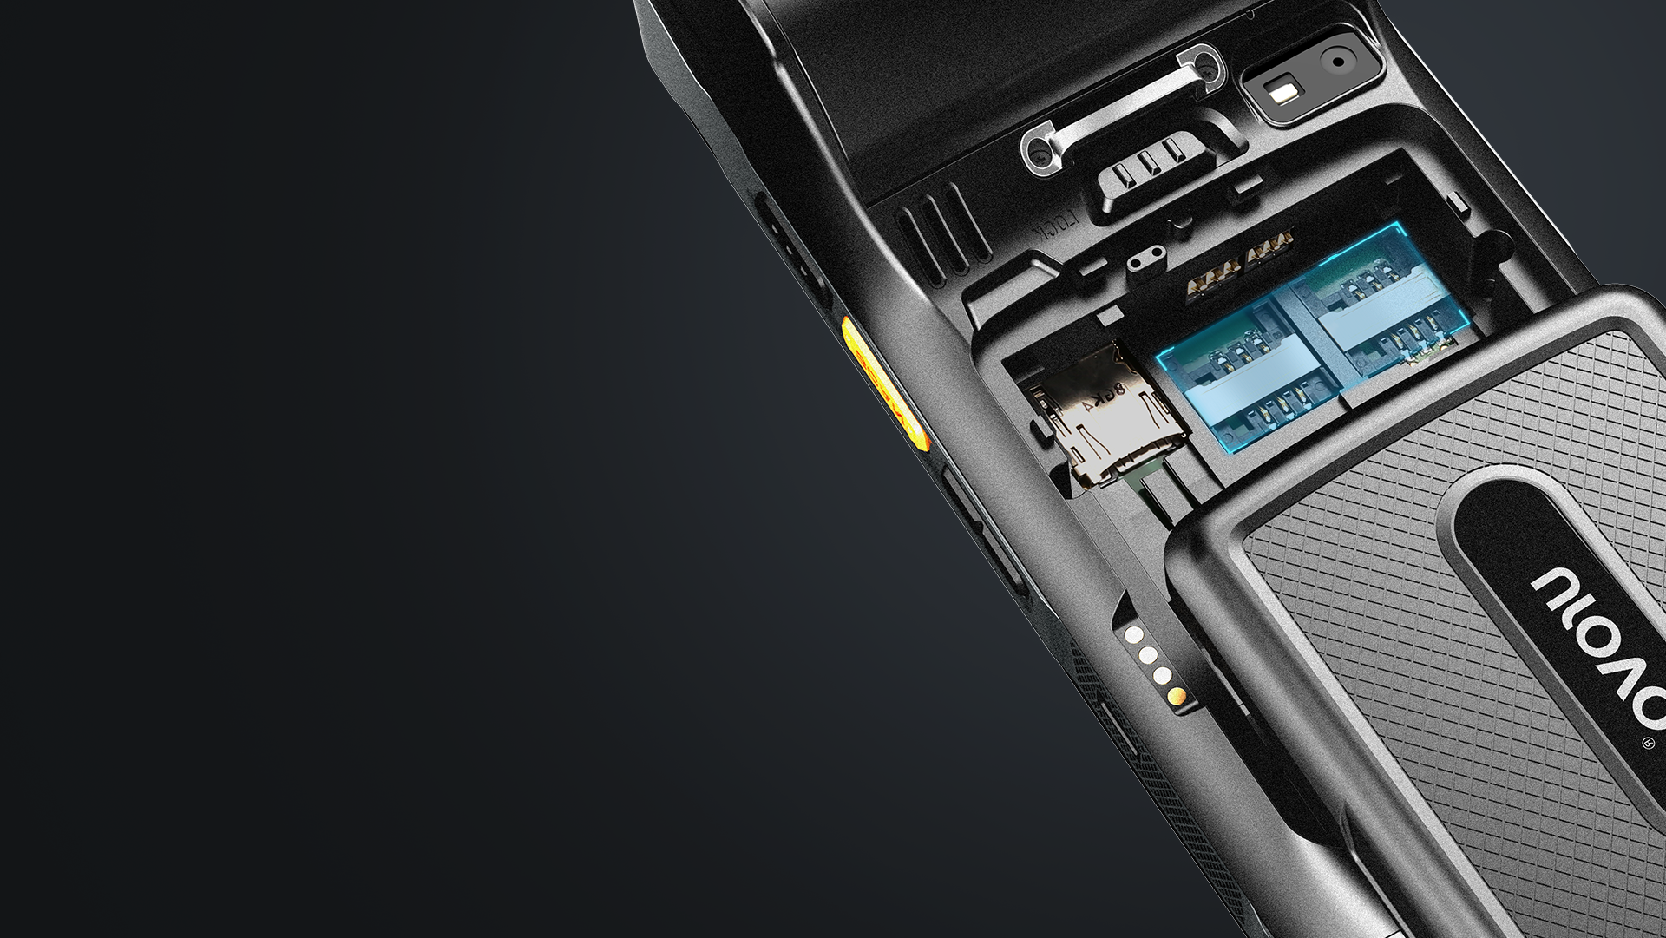
灵活通讯，连接无需等待
双SIM卡槽设计，双卡双待；支持4G全网通，低功耗蓝牙，并支持VoLTE高清语音通话等多种通讯方式，满足不同场景的网络需求
双卡双待
4G全网通
低功耗蓝牙

Slide 9
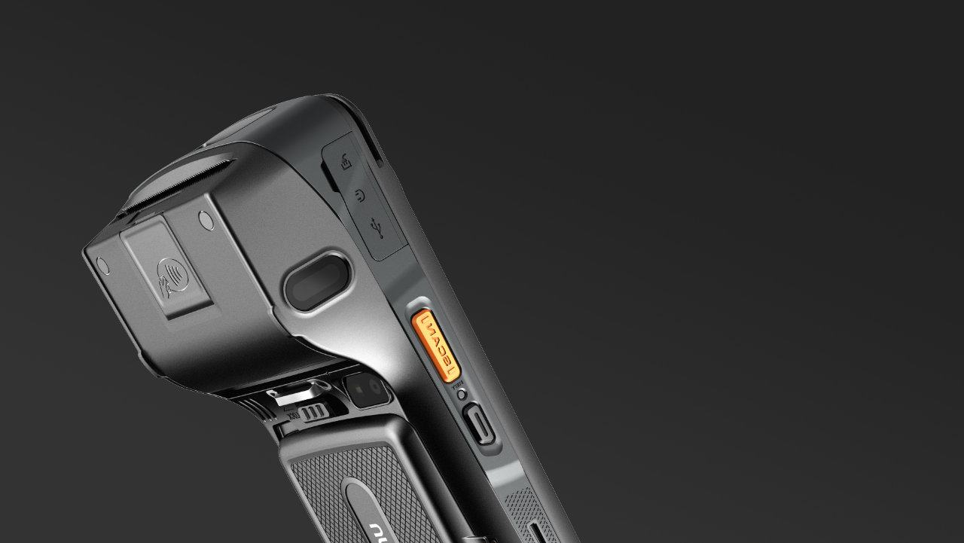
舒适设计，体贴每时每刻
双色外壳设计，提升质感
独立的交易物理按键，提高工作效率
机身前后50：50配重比支撑，带来更好的使用手感

Slide 10
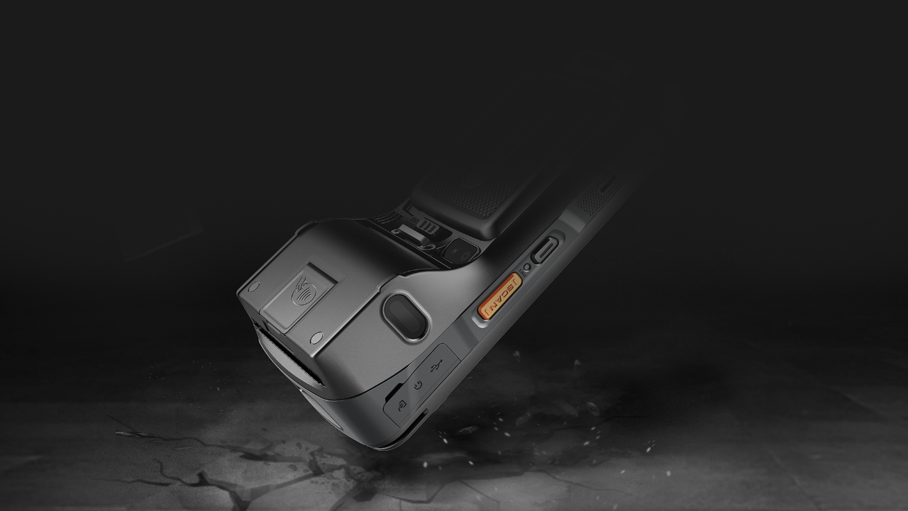
工业品质, 抗压耐摔
满足工业等级1.3米抗跌落，产品全部器件均选用工业级原材料，保障设备稳定性，跌落缓冲效果强，避免机器损伤

Slide 11
更多扩展, 支付无界
丰富的模块定制，支持身份证识别、指纹识别;
丰富的座充接口，支持USB HOST，以太网，PINPAD等接入方式，支持非接卡读写，进一步扩展应用场景;
能更广泛地应用于票务、交通、政府公共事业等各个行业

Slide 12
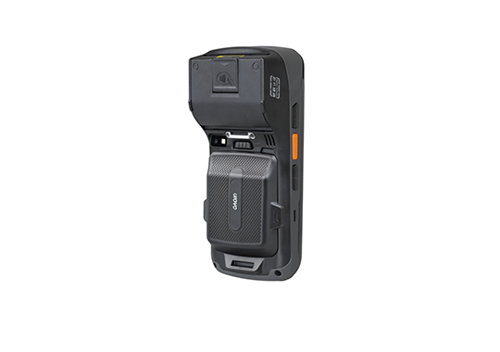
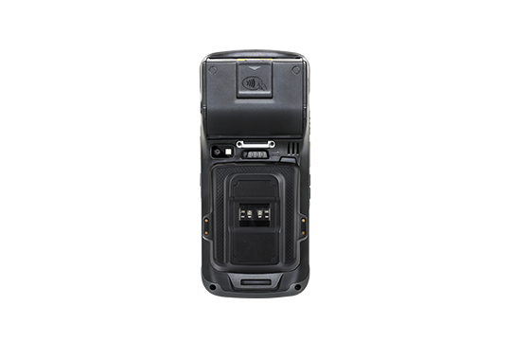
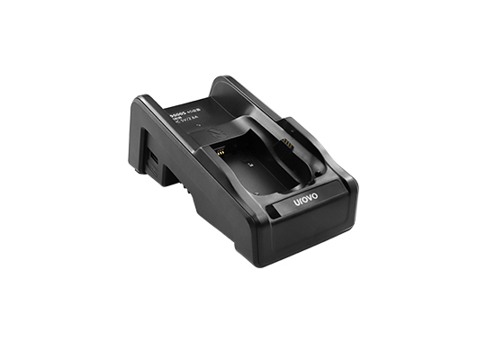
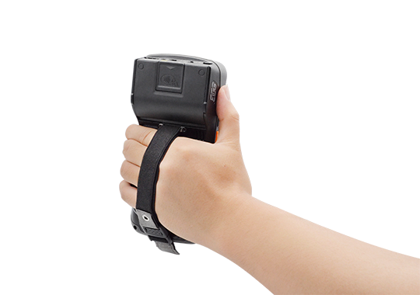
可选配件
身份证模块
指纹模块
座充
触控笔
腕带

